Slide 1

SITRA
SISTEMA INTELIGENTE DE TRANSPORTE AUTÔNOMO
Uma proposta de mobilidade urbana baseada em Cidades Inteligentes, IoT e Sustentabilidade para São Paulo.
Bruno Vinicius de Almeida - 825113076 Cauã dos Santos Viana - 825110285 Gabriel Gomes de Oliveira - 825149030 Gabriel Santos Costa - 82511197 Marcelo Andrade da Silva - 825153302 Pedro Paulo Alves dos Santos - 23217810
Universidade São Judas Tadeu | 2025

Slide 2
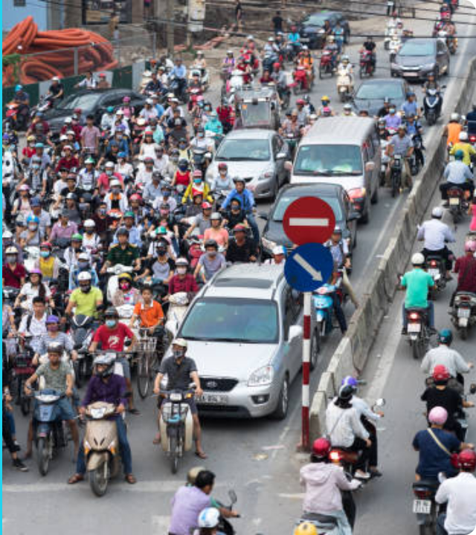
O DESAFIO URBANO
Cenário Atual: Grandes metrópoles como São Paulo enfrentam um colapso logístico. O sistema tradicional de horários fixos é incapaz de responder à demanda caótica da cidade.
Principais Problemas:
Superlotação crítica nos horários de pico.
Ociosidade e desperdício energético no entrepico.
Alta emissão de GEE por frota a diesel.

Slide 3






FUNDAMENTAÇÃO TECNOLÓGICA
SMART CITIES & IOT
AUTONOMIA NÍVEL 4
SUSTENTABILIDADE
Digitalização do ambiente físico. Transição da IoT para a IoV (Internet of Vehicles), permitindo comunicação V2X (Vehicle-to-Everything) para aumentar a eficiência em até 30%.
Adoção do padrão SAE Nível 4 (Alta Automação). O veículo realiza todas as tarefas de condução em áreas delimitadas (geofenced) ou corredores exclusivos BRT.
Eletrificação mandatória combinada com VIPV (Vehicle-Integrated Photovoltaics). Painéis solares alimentam sistemas auxiliares para poupar a bateria principal.

Slide 4

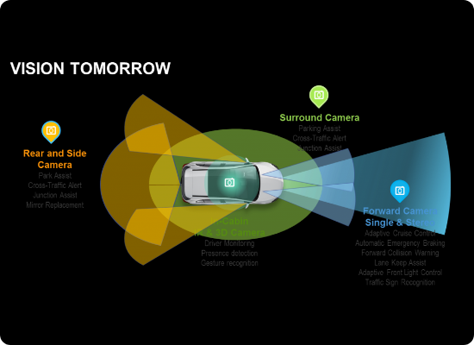
O VEÍCULO INTELIGENTE (EDGE NODE)
Hardware Embarcado: Processamento local com NVIDIA Jetson Orin para decisões críticas em tempo real (freio de emergência, desvios), reduzindo a dependência da nuvem.
Percepção Avançada: Fusão de sensores LiDAR para mapeamento 3D e Câmeras para reconhecimento semântico.
Contagem Inteligente: Câmeras estereoscópicas com algoritmo YOLOv8 substituem catracas mecânicas, calculando a densidade (hab/m²) em tempo real.

Slide 5


ARQUITETURA DE CONECTIVIDADE
ESTRUTURA DE TÓPICOS
REDE & PROTOCOLO
sitra/sp/sul/linha_975/VEA_42/telemetria sitra/sp/sul/linha_975/VEA_42/ocupacao sitra/sp/sul/linha_975/VEA_42/status
Utilização híbrida de 5G/4G LTE para banda larga. Adoção do protocolo MQTT (Publish/Subscribe) em vez de HTTP, otimizado para conexões instáveis e baixo consumo de dados.
Uso de QoS Nível 1 ou 2 para garantir entrega de dados críticos.

Slide 6
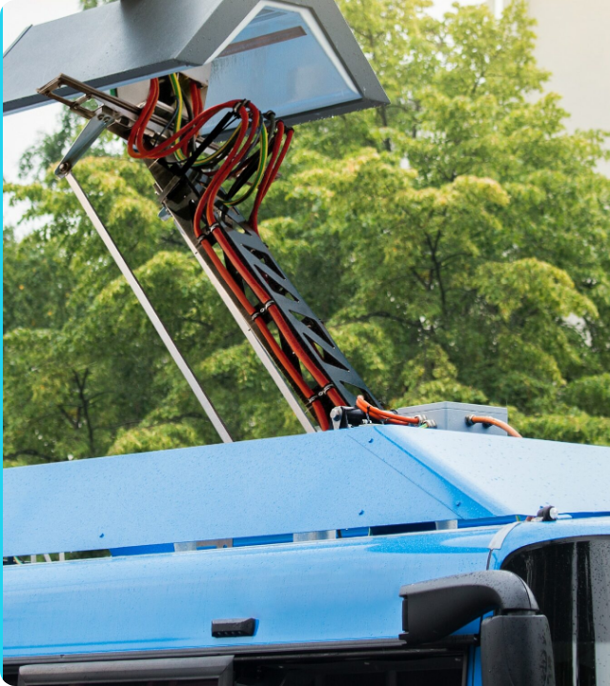
ORQUESTRAÇÃO & ENERGIA
IA PREDITIVA
O "cérebro" na nuvem utiliza Machine Learning (Random Forest/RNN) para antecipar picos de demanda. O despacho é algorítmico, ativando veículos da "Garagem Pulmão" antes da superlotação ocorrer.
RECARGA DE OPORTUNIDADE
Para operação 24h, adota-se o Opportunity Charging. Terminais com pantógrafos invertidos de alta potência (300kW+) recuperam energia em 5-10 minutos durante o embarque/desembarque.

Slide 7






VIABILIDADE E IMPACTO
ECONÔMICO
SOCIAL
AMBIENTAL
Alto CAPEX inicial (aquisição de frota tecnológica), compensado por drástica redução de OPEX (eliminação de diesel e otimização de mão de obra operacional).
Melhoria na qualidade de vida com redução do tempo de espera. Necessidade de requalificação de motoristas para funções de monitoramento remoto.
Alinhamento com ODS da ONU. Redução direta de CO2, NOx e material particulado. Exemplo prático de microgeração de energia móvel.

Slide 8
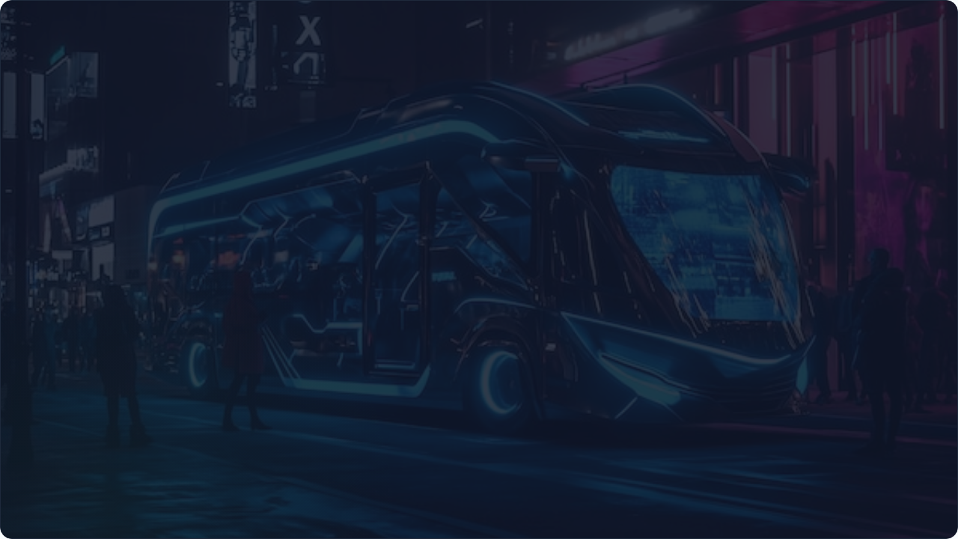
O FUTURO É AGORA
O SITRA demonstra que a convergência entre IA, IoT e Engenharia Automotiva é a chave para resolver gargalos históricos. A transição da rigidez das tabelas horárias para a fluidez da demanda real é o próximo passo evolutivo para São Paulo.

